Slide 1

В годы ига и в годы войны,
В годы тяжких кровавых сражений,
Город Курск не склонил головы
И немалых добился свершений!
Юрнест Алин
Памятники города Курска
защитникам Отечества

Slide 2
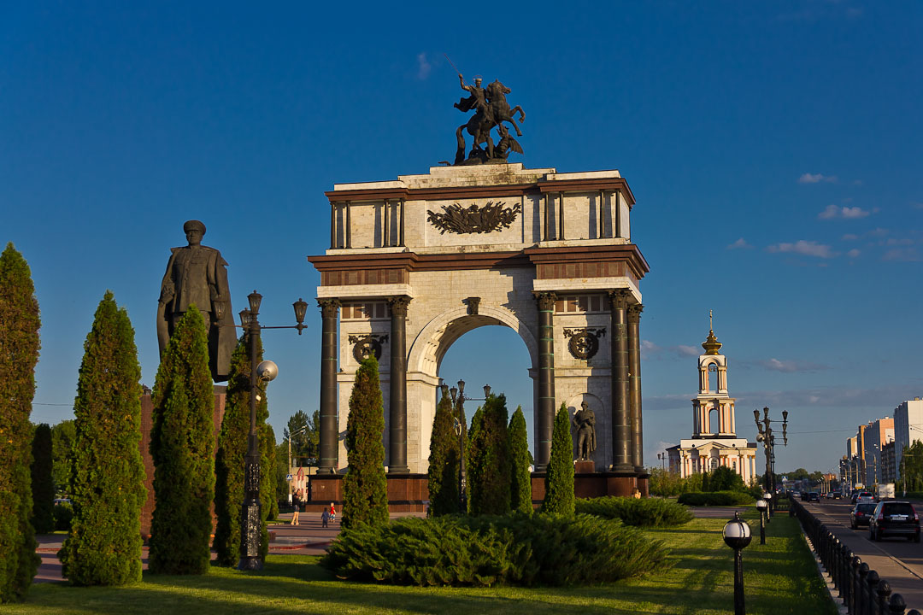
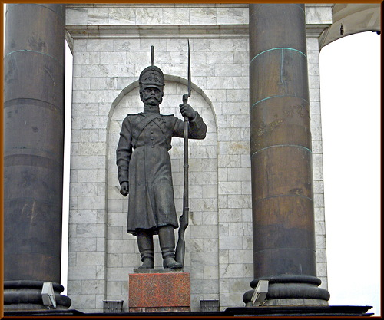
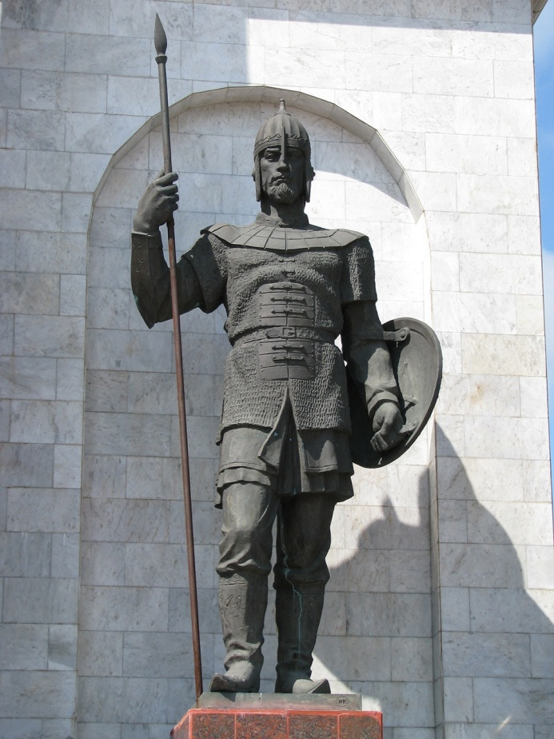
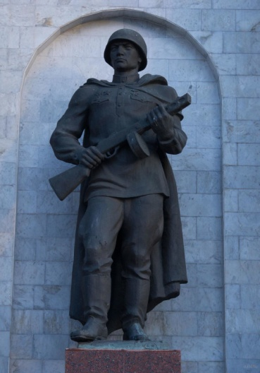
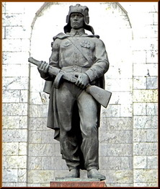
Мемориальный комплекс «Курская дуга»
открыт в 2000 году в честь 55-летия Великой Победы
и в память битвы на Курской дуге 1943 года.
Архитектор Евгений Вучетич
24-метровая Триумфальная арка, увенчанная конной фигурой Святого Георгия Победоносца
У подножия арки расположились бронзовые фигуры русских воинов разных эпох

Slide 3
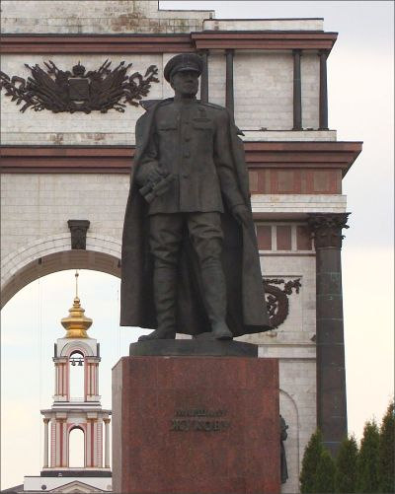
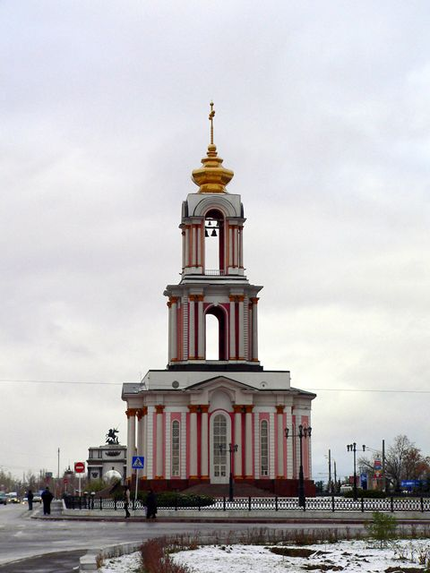
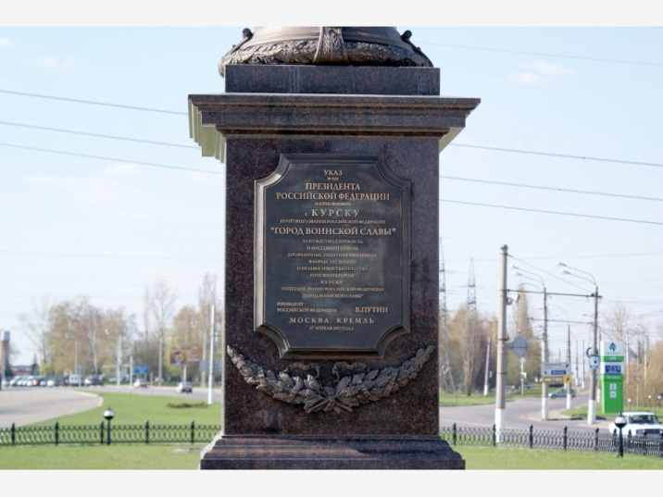
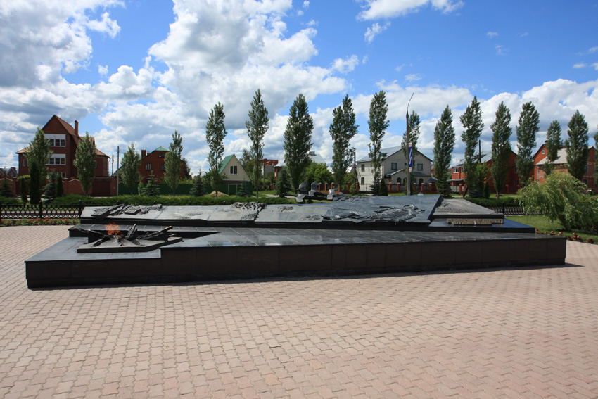
Мемориальный комплекс «Курская дуга»
расположен на проспекте Победы
Стела «Курск - Город воинской славы»
Трехъярусный храм Георгия Победоносца
Бронзовый памятник маршалу Г.К. Жукову
Вечный огонь и гранитное надгробие «Неизвестному солдату Курской земли»
на братской могиле

Slide 4
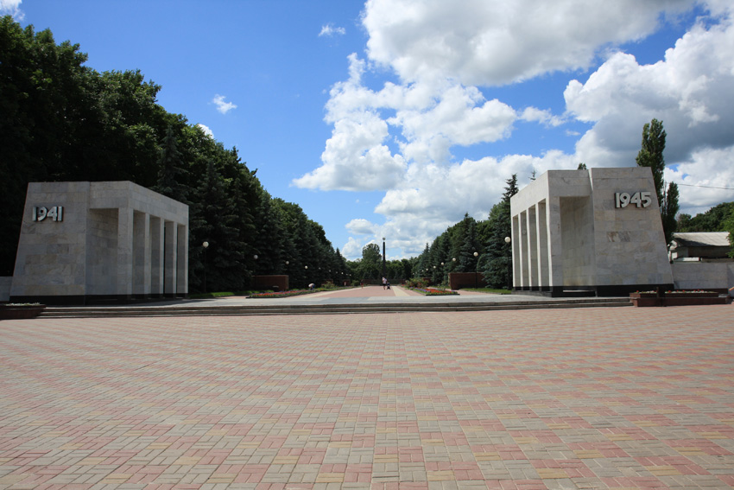
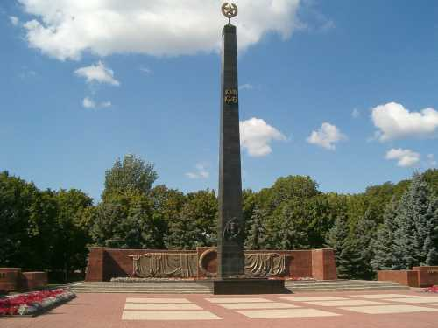
Мемориальный комплекс
«Памяти павших в Великой Отечественной войне
1941-1945 годов»
расположен в городе Курске на площади Героев Курской битвы,
открыт 9 мая 1984 года,
архитектор – М. Теплицкий.
В центре Мемориала обелиск Славы и вечный огонь.
Здесь захоронены более 2900 солдат и офицеров Красной Армии, погибших в 1941 – 1944 гг.

Slide 5
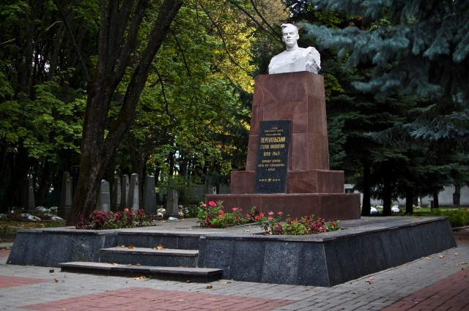
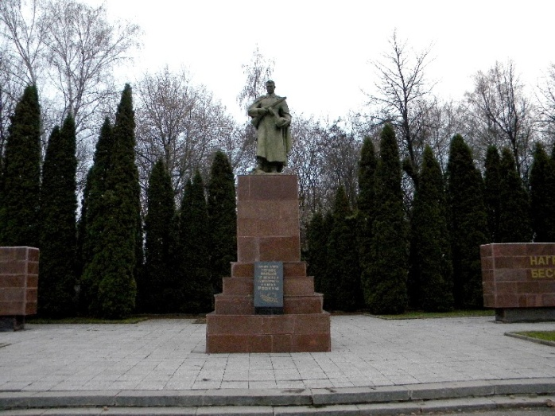
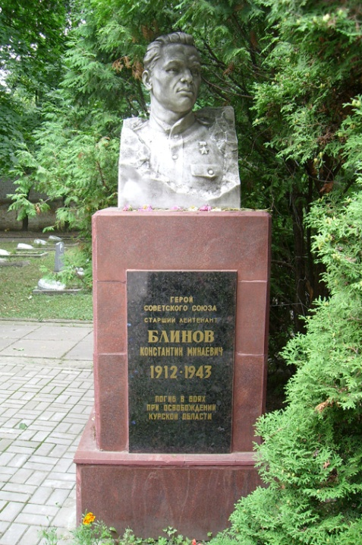
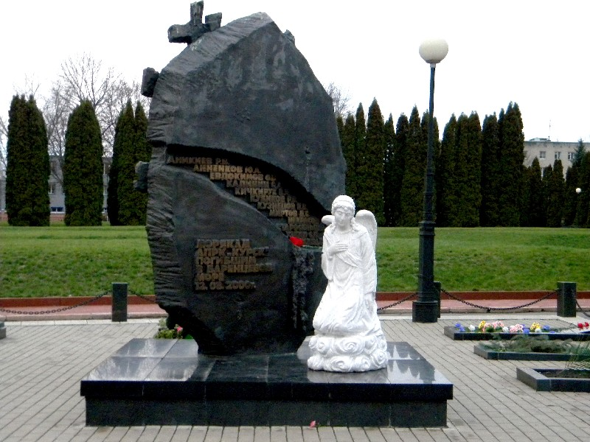
На территории мемориала расположены курганы братских могил и памятники:
Герою Советского Союза, полковнику
С.Н. Перекальскому
Герою Советского Союза, ст. лейтенанту К.М.Блинову
Неизвестному солдату
В 2003 году здесь был открыт Памятный знак морякам АПРК «Курск» , защищавшим интересы нашей Родины и погибшим в мирное время.

Slide 6
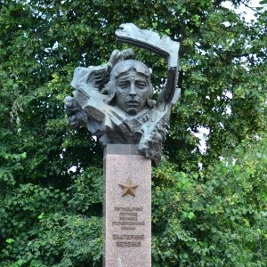
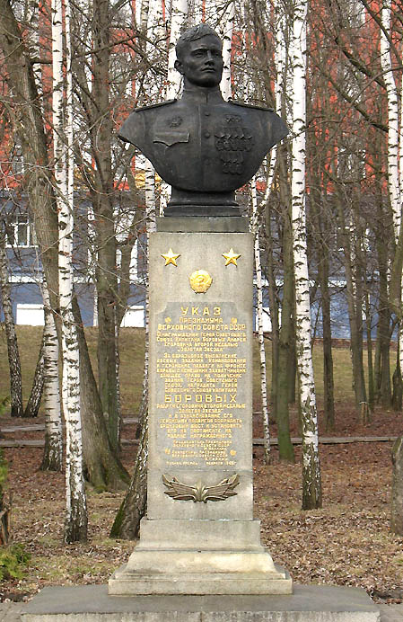
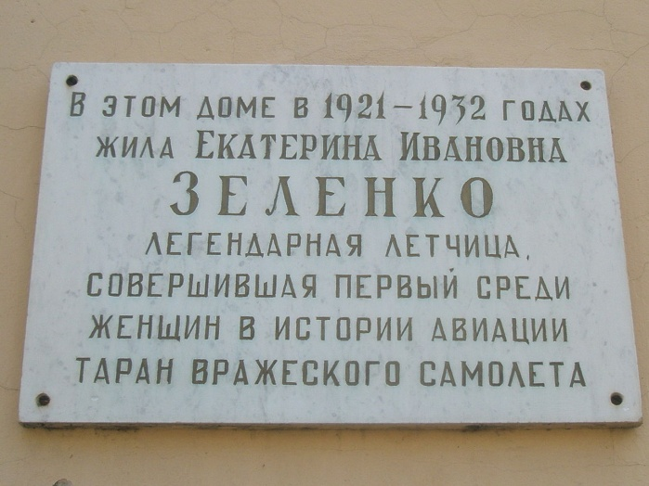
Легендарные курские асы
Бюст дважды Героя Советского Союза
лётчика-истребителя
А. Е. Боровых установлен в 1947 году в парке имени 1 Мая.
На углу улиц Ленина и
К. Зеленко, в небольшом зеленом сквере стоит памятный знак Герою Советского Союза
старшему лейтенанту авиации Е. И. Зеленко.
.
Архитектор
В. Михайлов. Памятник установлен в 1988 году.
На доме №23 по улице Горького, где жила Екатерина Зеленко, установлена мемориальная доска.

Slide 7
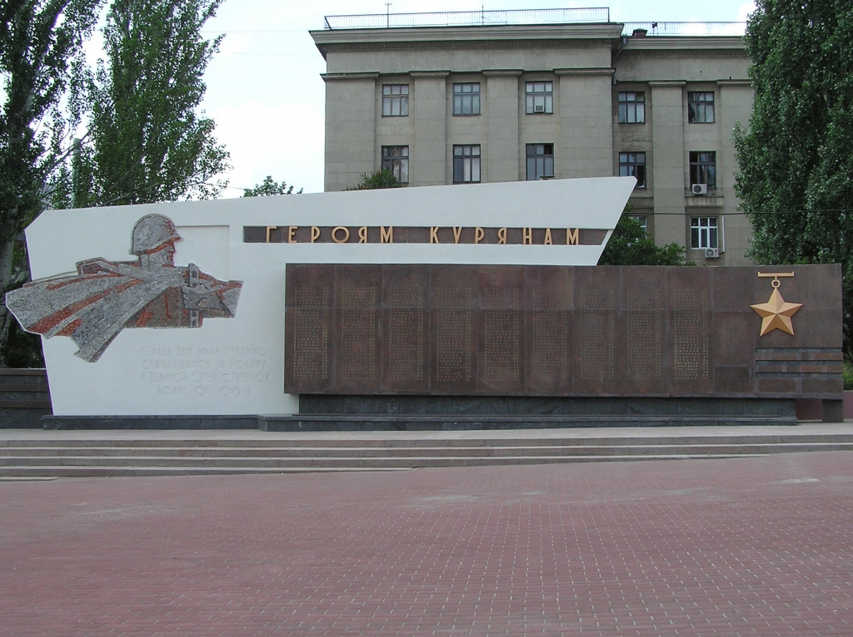
Стела Героям-Курянам
На Красной площади перед Домом связи установлена стела Героям-Курянам, на которой увековечены 270 уроженцев Курска и Курской области, удостоенных звания Героя Советского Союза и России.
На стеле выбита памятная надпись: «Слава вам, мужественно сражавшимся за Родину в Великой Отечественной войне 1941−1945 гг. »
Архитектор М. Л. Теплицкий. Торжественное открытие стелы состоялось 9 мая 1966 года.
В стеле куряне замуровали в 1967 году капсулу с текстом-обращением к потомкам-курянам.

Slide 8
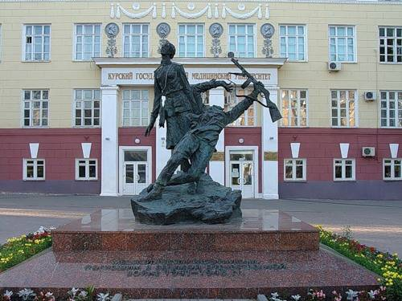
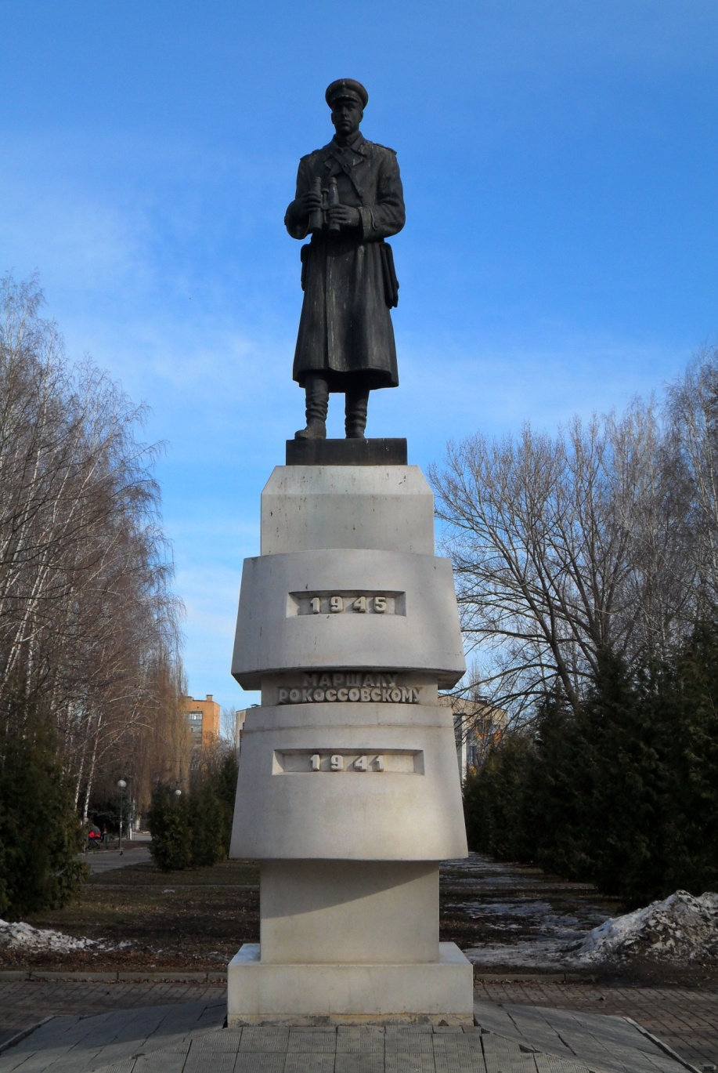
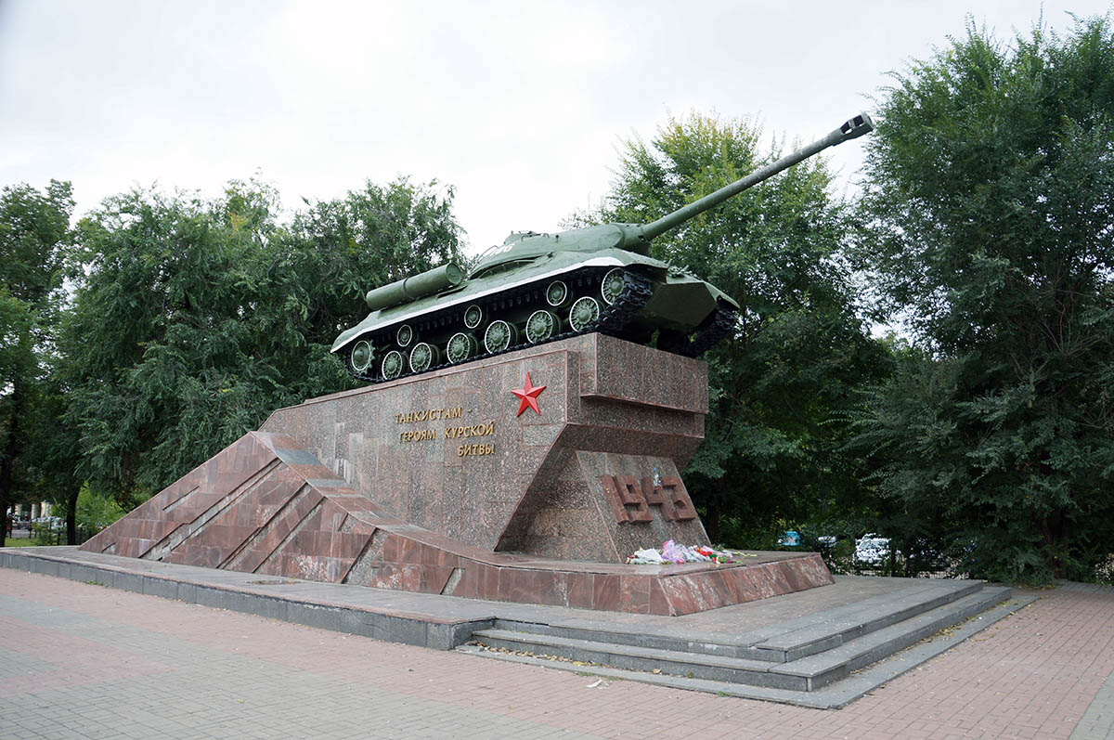
Они Победу ковали для страны
А почестей мы не просили,
Не ждали наград за дела.
Нам общая слава России
Солдатской наградой была.
Г. Поженян,
поэт-фронтовик
Памятник медицинским работникам, погибшим во время Великой Отечественной войны,
установлен напротив КГМУ в 2005 году.
Скульпторы Н.Криволапов и
И. Минин
Памятник дважды Герою Советского Союза Маршалу
К.К. Рокоссовскому установлен в 2005 году на площади, которая носит его имя.
Памятник «Танкистам - героям Курской битвы»

Slide 9
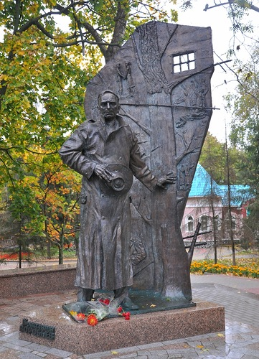
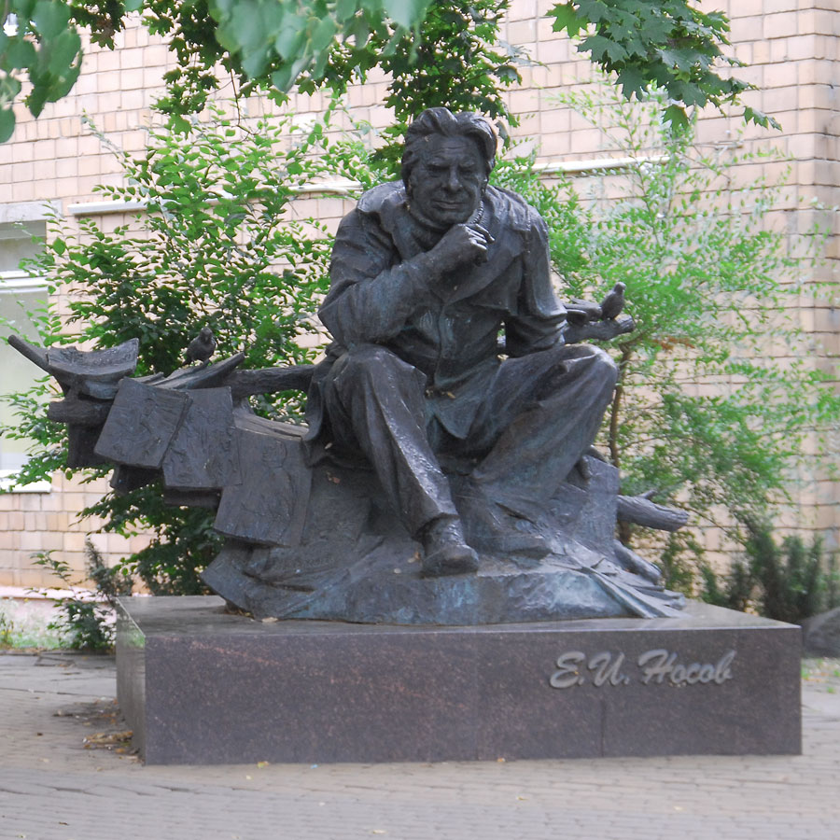
Куряне-писатели – защитники Отечества
Памятник писателю, ветерану Великой Отечественной войны К.Д.Воробьёву был открыт 3 октября 2009 г. в сквере у Курской государственной филармонии в честь 90-летнего юбилея писателя.
Автор – В.Бартенев
Памятник известному русскому писателю, почетному гражданину города Курска, участнику Великой Отечественной войны
Е.И. Носову установлен в 2005 г в скверике рядом с домом писателя (ул. Челюскинцев).
Скульптор В. Бартенев

Slide 10
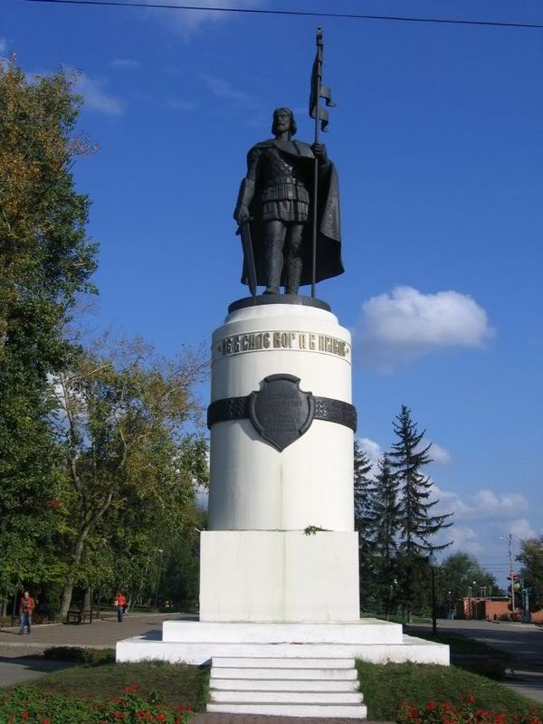
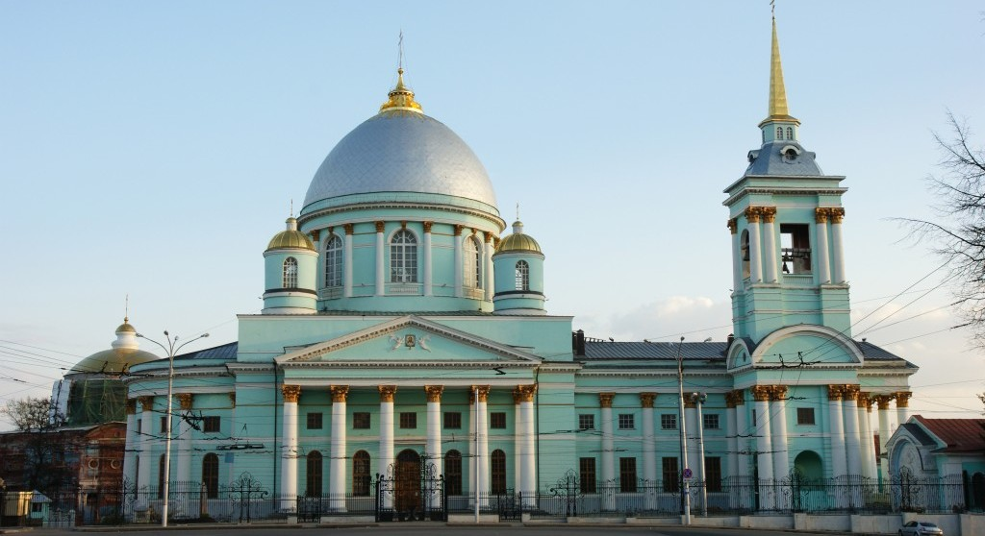
«И сквозь века не меркнет Ваша слава…»
«А мои-то куряне опытные воины:
Под трубами повиты, под шлемами взлелеяны,
С конца копья вскормлены,
Пути им ведомы, овраги им знаемы,
Луки у них натянуты,
Колчаны отворены,
Сабли изострены;
Сами скачут, как серые волки в поле,
Ища себе чести, а князю славы».
Нерукотворным памятником курским воинам стали слова князя Всеволода из «Слова о полку Игореве», XII в.
Памятник Александру Невскому установлен в память о победе его воинов над немецкими рыцарями на Чудском озере.
Открыт в 2000 году
возле парка им. Первого мая.
Автор В.М. Клыков
В 1612 году Курск был захвачен и разорён войском польско-литовских интервентов под командованием гетмана Жолкевского. Только крепость с её защитниками стояла непреступно. Согласно преданию, куряне дали обет в честь этого события построить Знаменский Богородицкий монастырь, который и был вскоре возведен.

Slide 11
Используемые ресурсы:
Фотографии из личного архива Рябых О.Г.
http://gorenka.org/index.php/pamyatniki-memorialy-bratskie-mogily/11089-kursk-memorialnyj-kompleks-pamyati-pavshikh-v-velikoj-otechestvennoj-vojne-1941-1945-godov
http://memory-map.prosv.ru
http://memory-map.prosv.ru/#/memorial-3024/type=map&center=52.39368592301436,35.983427354269764&zoom=8
http://mkukcbs.ru
http://adm.rkursk.ru/index.php?id=1153&mat_id=33968&preview_mat=yes
http://memory-map.prosv.ru/#/memorial-2438/type=map&center=52.22241029835173,36.59567936137864&zoom=8

Slide 12
http://traveltipz.ru/trips/attractions/id/27211_otzyvy-pamjatnik-aleksandru-nevskomu-kursk-russia
http://kurskonb.ru/our-booke/site/persons/index.html
http://astrokursk.ru/ulitsy-goroda-kurska-foto/ulitsy-tsentralnogo-okruga-kurska/ulitsa-kati-zelenko-v-kurske-fotoobzor.html
http://adm.rkursk.ru/index.php?id=1153&mat_id=33968
http://gorenka.org/index.php/kurskaya-mitropoliya/602-kursk-znamenskij-kafedralnyj-sobor

